Slide 1


Уютный уголок крымского гостеприимства!

Slide 2
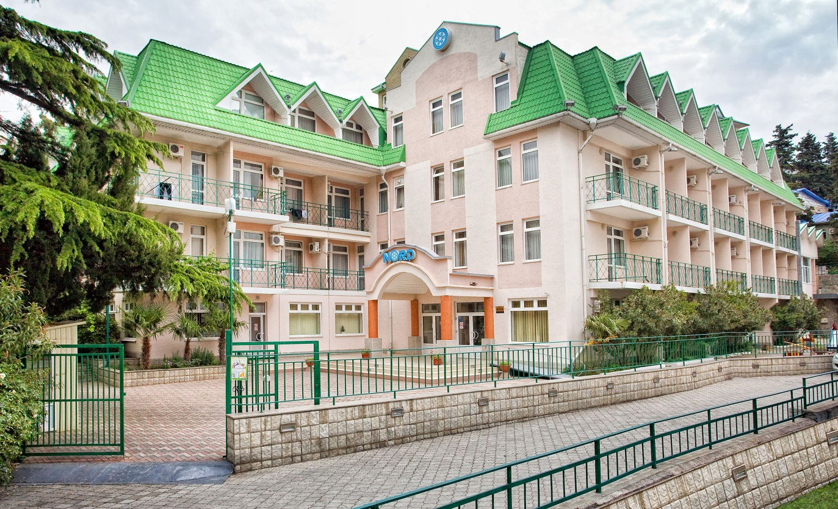

Современный комфортный отель, расположенный в самом сердце Партенита с видом на гору Аю-Даг, в пяти минутах ходьбы от моря. Партенит является символом Южного Берега Крыма, славится целебным микроклиматом и отличным сервисом.

Slide 3
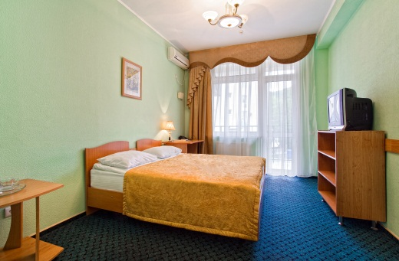
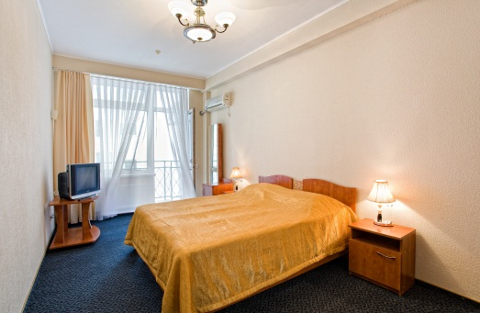
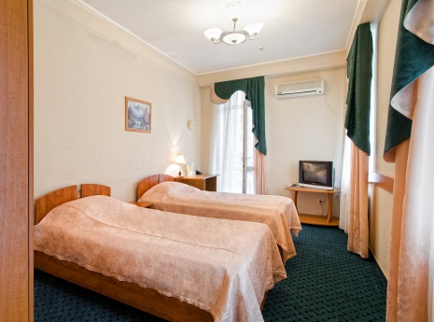
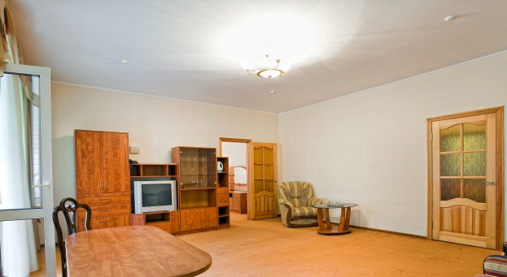
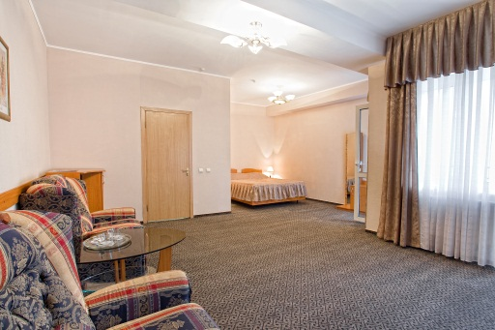
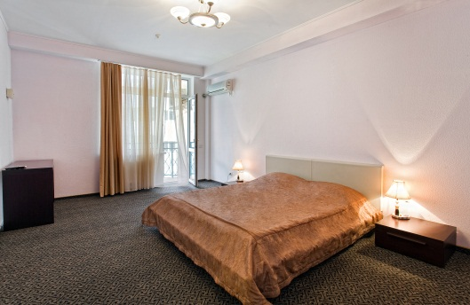
Номерной фонд отеля состоит из 34-х светлых, уютных и просторных номеров семи типов:
Твин (3 номера) Люкс (22 номера)
Студия (1 номер) Люкс Плюс (3 номера)
Стандарт (3 номера) Семейный Люкс (1 номер)
Семейный Люкс Плюс (1 номер)

Slide 4
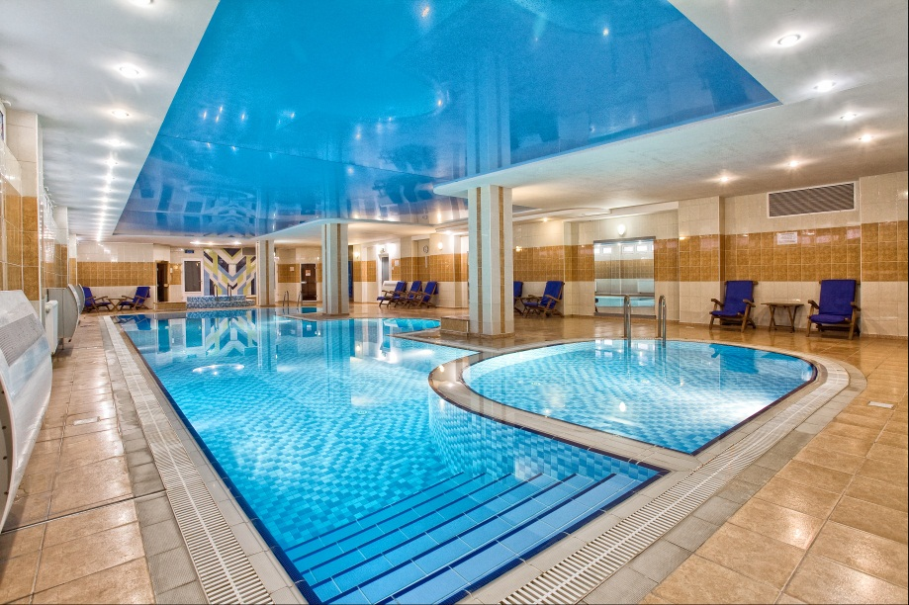
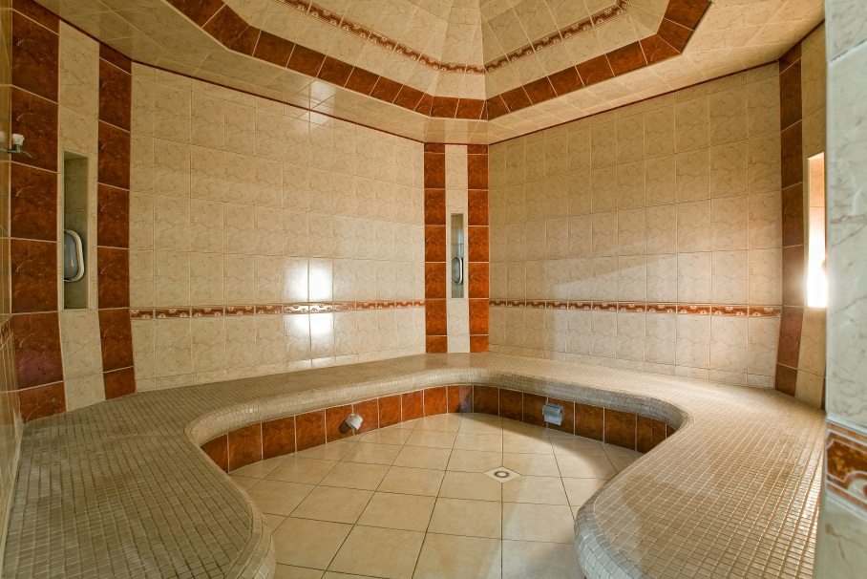
Наших гостей также порадуют бассейн с эффектом «встречной волны» и гидромассажа, детский бассейн, турецкая баня и финская сауна, вихревые, гидромассажные, гейзерные ванны, а также тренажерный зал. Дополнительно гости могут побаловать себя массажами и СПА – процедурами.

Slide 5
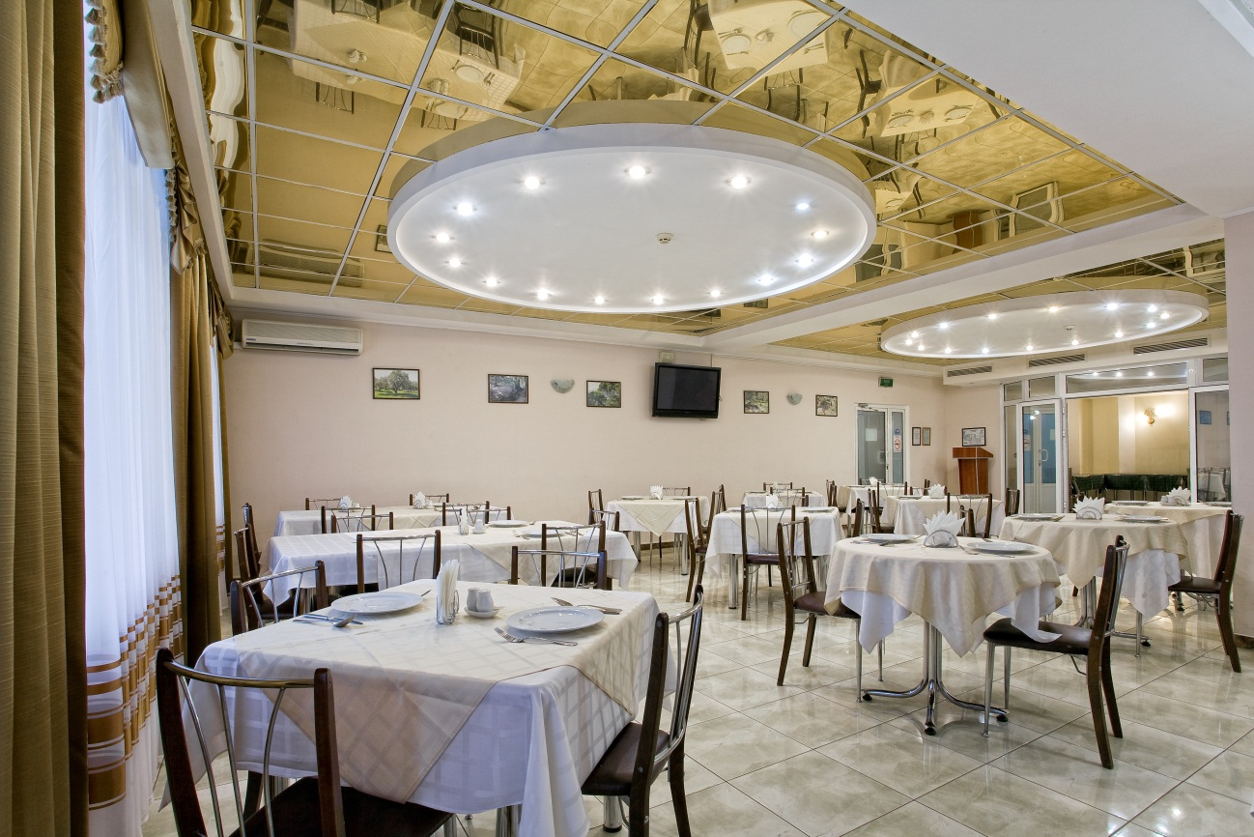
В уютном гостеприимном кафе мы удивим и порадуем авторским меню из натуральных локальных продуктов, выращенных под ласковым солнцем Крыма.

Slide 6

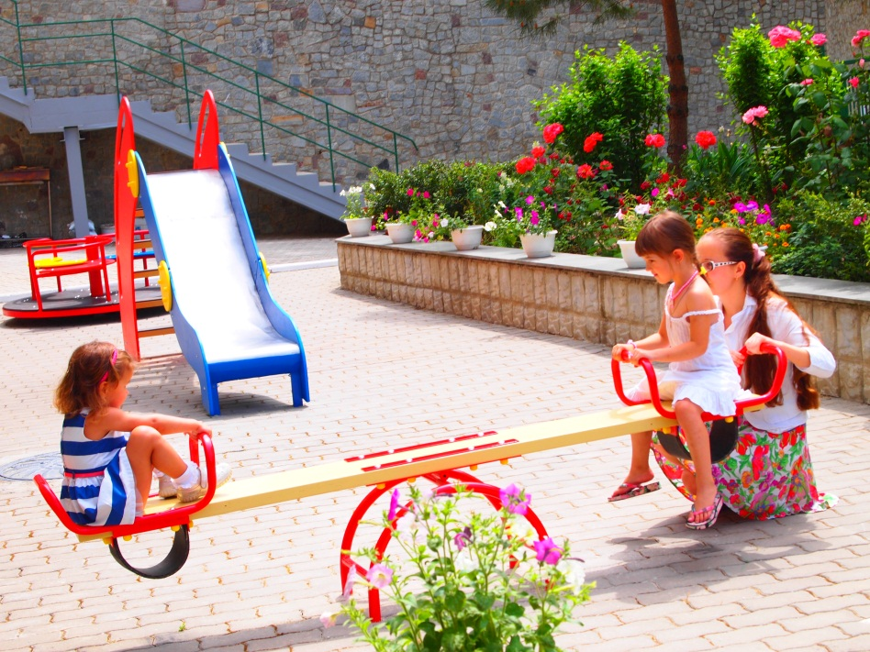
С 1 июня по 20 сентября в отеле Норд работает детская комната. Для детей организовывают подвижные и настольные игры, творческие мастер-классы, кукольные спектакли. Также маленькие гости могут с удовольствием проводить время на открытой детской площадке отеля.

Slide 7
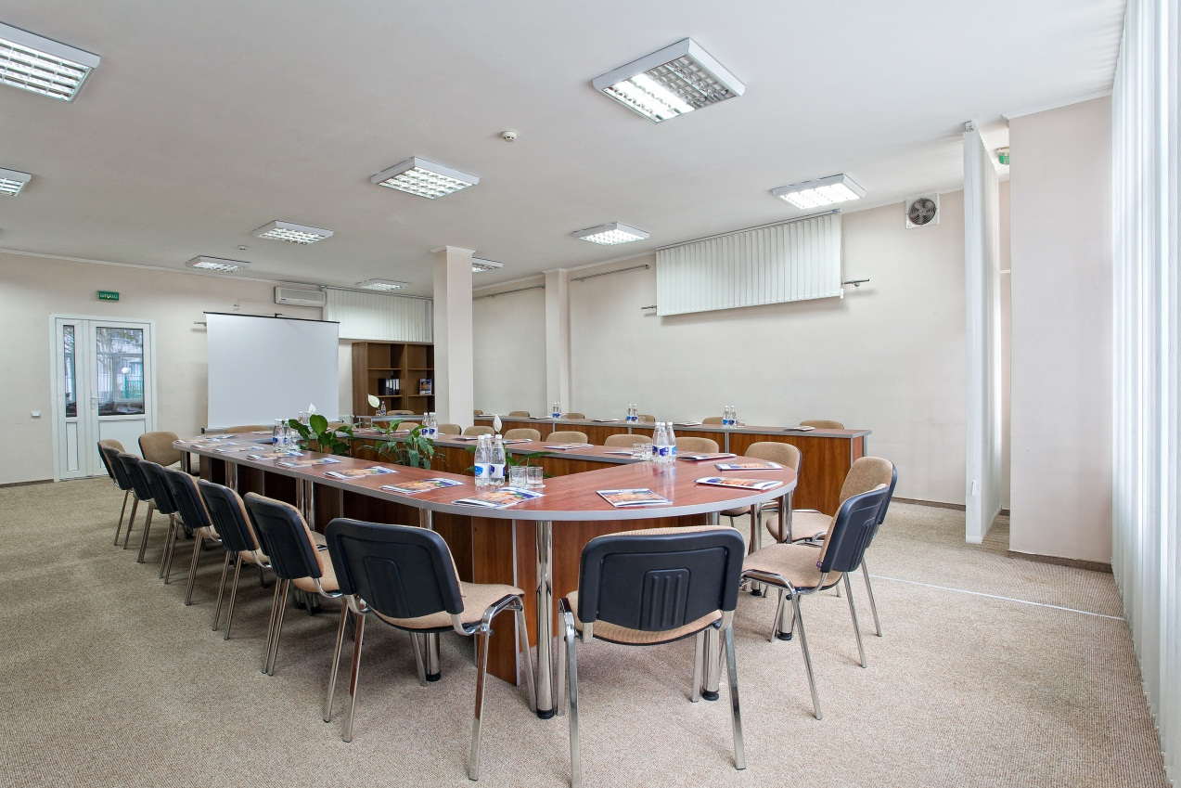
Отель Норд – идеальное место для проведения переговоров, семинаров и тренингов. К услугам гостей просторный светлый конференц-зал, оборудованный звуковой аппаратурой и комфортной профессиональной мебелью. Также для Вас мы с удовольствием организуем кофе-брейки, фуршеты и банкеты.

Slide 8







Отель Норд в социальных сетях:
Отзывы Гостей об отеле:

